Slide 1
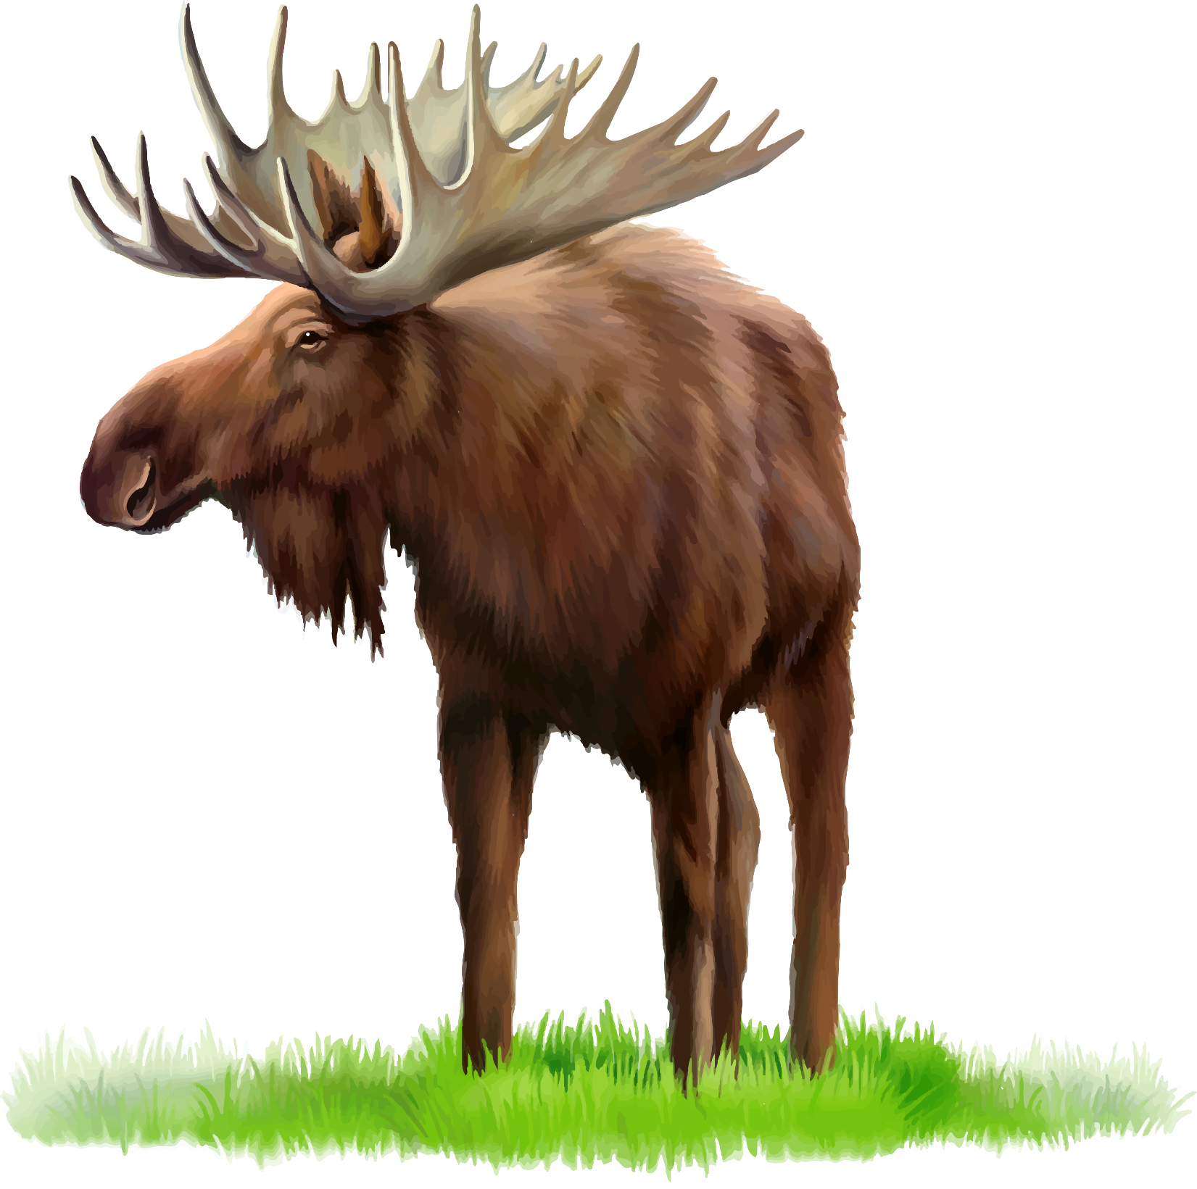
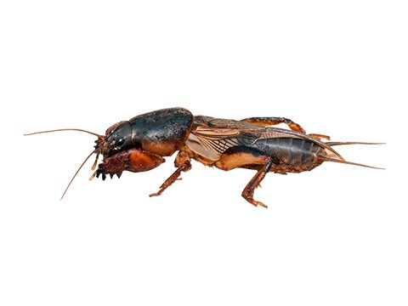
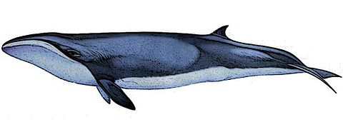
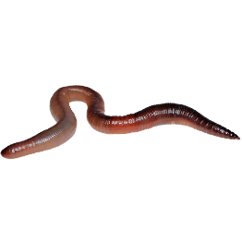
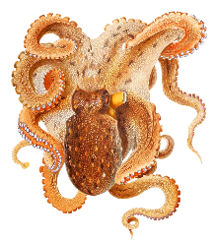
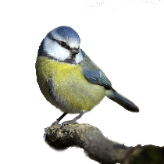
Среды обитания
Задание 1
Соедини стрелками картинку и среду обитания
Почвенная
Водная
Наземно - воздушная
Задание 2
Интересный факт
В подземных горячих источниках Тихого океана обитают кольчатые черви и гигантские моллюски
В мёртвом море есть всё таки жизнь. Там обитают микробы – галофиты, которых не смущает большое содержание соли в воде.
Разгадай ребус

Slide 2
Задание 3
Заполни таблицу
Среда обитания | Условия среды
Наземно - воздушная
Водная
Почвенная
Организменная
Задание 4
Определи среду обитания по описанию приспособлений животных
Очень упрощённое строение организма; отсутствие многих частей тела и органов; большая плодовитость.
2. Обтекаемая форма тела; водоотталкивающие покровы; конечности представлены ластами.
3.Сезонные изменения, смена шерсти, спячка.
4.Конечности приспособлены к рытью, имеют маленькие глаза или лишены зрения.

Slide 3
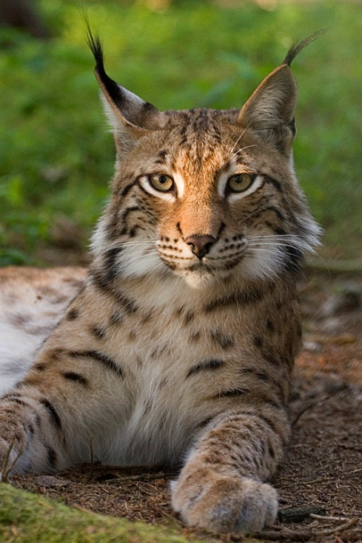
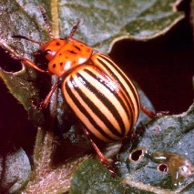
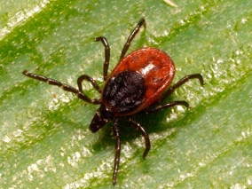
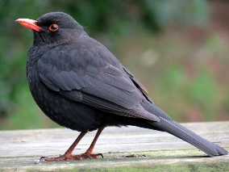
Организмы обитающие в других организмах имеют ………………………… среду обитания. Их часто называют ………………………… Питаются эти организмы
за счёт ……………………….. Их голова имеет специальные ………………………. и …………………………..., чтобы удержаться в теле другого организма.
При размножении ………………… много яиц.
Задание 5
Найди лишнюю картинку и объясни свой выбор
Задание 6
Заполни пропуски в тексте
Рефлексия
Изобрази своё настроение смайликом

